Slide 1


Slide 2
1659
Mesin cetak pertama kali datang ke pulau Jawa pada tahun 1659. Tujuan awalnya adalah untuk mencetak kitab suci dan buku-buku pendidikan Kristen dan surat kabar berhaluan pendidikan Kristen.
Gubernur Hindia-Belanda Daendelslah berperan besar dalam membentuk percetakan negara yang membuat peraturan-peraturan Belanda. Maka dikenal surat kabar yang tidak hanya memuat informasi yang bernilai ekonomis, tetapi juga memuat peraturan peraturan perundangan.

Slide 3
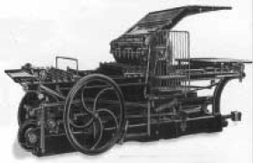

Slide 4
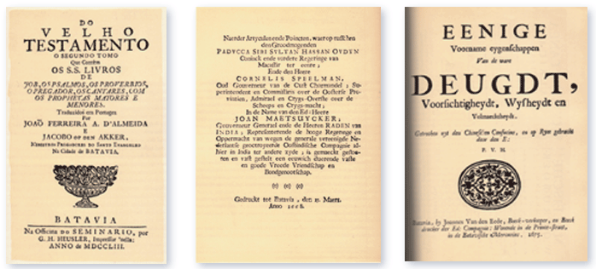

Slide 5
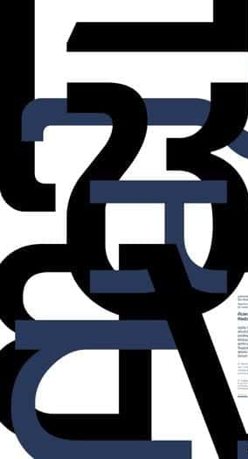
1744
Perintis tumbuhnya iklan di Hindia Belanda adalah Jan Pieterzoen Coen. Dia pendiri Batavia dan Gubernur Jenderal Hindia Belanda tahun 1619-1629. PPPI (Persatuan Perusahaan Periklanan Indonesia) mengakuinya sebagai tokoh periklanan pertama di Indonesia.
Iklan pertama yang dibuat adalah iklan untuk melawan aktivitas perdagangan Portugis. Iklan awalnya dibuat dengan tulisan tangannya sendiri. Kemudian tulisan tangannya diterbitkan kembali di surat kabar Batavia Nouvelles pada tanggal 17 Agustus 1744 yang merupakan surat kabar pertama di Nusantara.

Slide 6
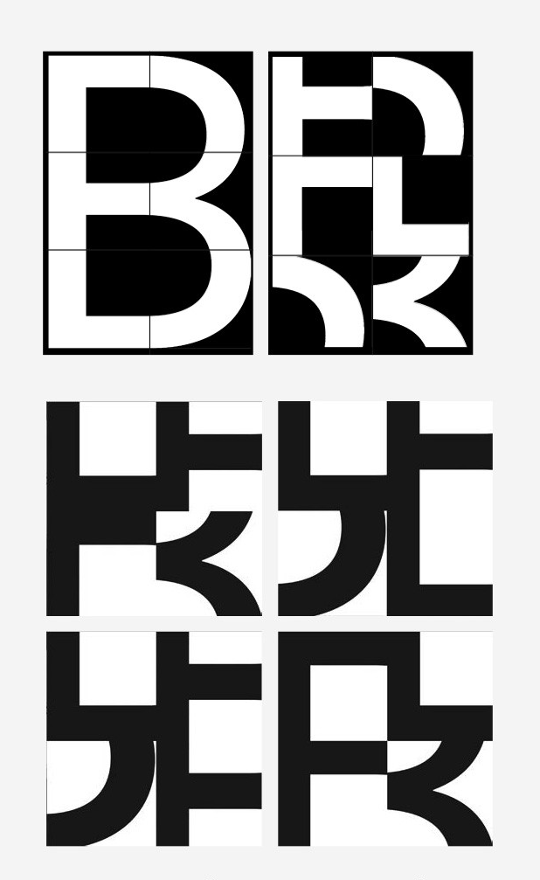
INDUSTRI PERCETAKAN ABAD KE 18-20
Surat kabar yang pertama kali dicetak adalah De Bataviase Nouvelles terbit di Batavia pada tahun 1744, kemudian De Locomotief terbit pada tahun 1852 di Semarang dan Bataviassch Niewsblaad terbit di Batavia pada tahun 1885. Dunia persuratkabaran milik warga pribumi adalah Bromartani yang terbit di Surakarta pada tahun 1920 -NS.
(Kartodirjo, 1992:112-113)

Slide 7

Di abad ke-19, terbit beberapa surat kabar berbahasa Indonesia (Melayu) di antaranya 'Soerat Kabar Bahasa Melajoe' yang diterbitkan di Surabaya pada tahun 1861. Kemudian 'Bintang Timoer surat kabar dua hari ini yang memuat pelbagai berita sosial ekonomi. Kemudian di Semarang pada tahun 1860 terbitan
Selompret Melajoe of Semarang .

Slide 8
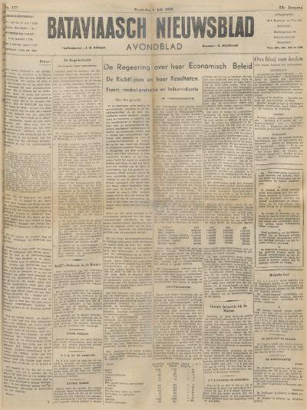

Slide 9
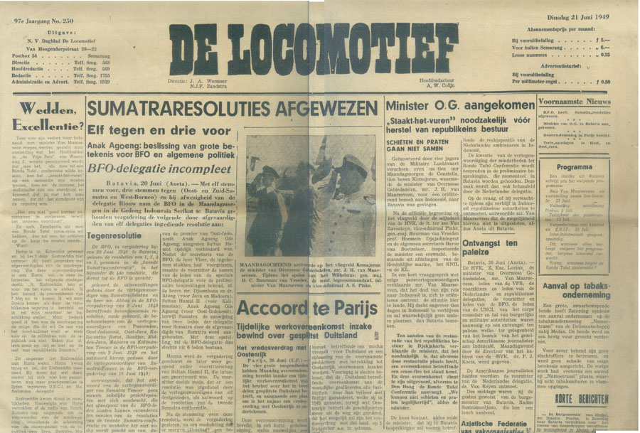

Slide 10
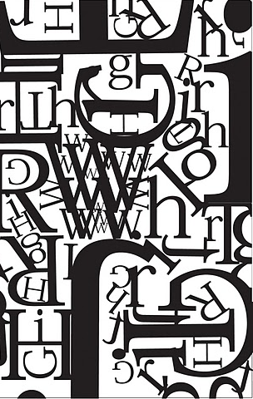
Brosur-brosur pertama untuk “go public”
Pertumbuhan iklan di zaman Hindia Belanda, sangat dipengaruhi oleh masuknya modal swasta ke sektor perkebunan dan pertambangan pada tahun 1870.
Javaasche Bank menggunakan barang-barang cetakan untuk mengundang modal asing ke Hindia Belanda. Brosur dan buklet perkenalan mereka umumnya dicetak di percetakan GCT van Dorp & Co., yang berlokasi di Jakarta, Semarang dan Surabaya.

Slide 11
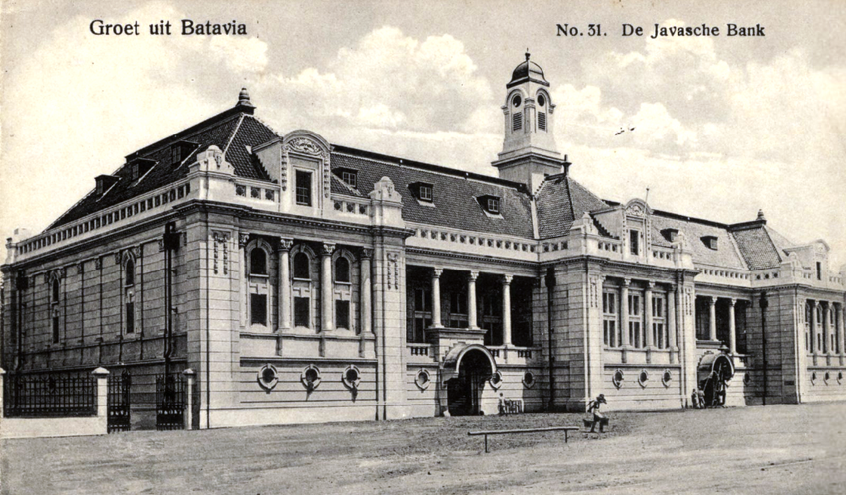

Slide 12
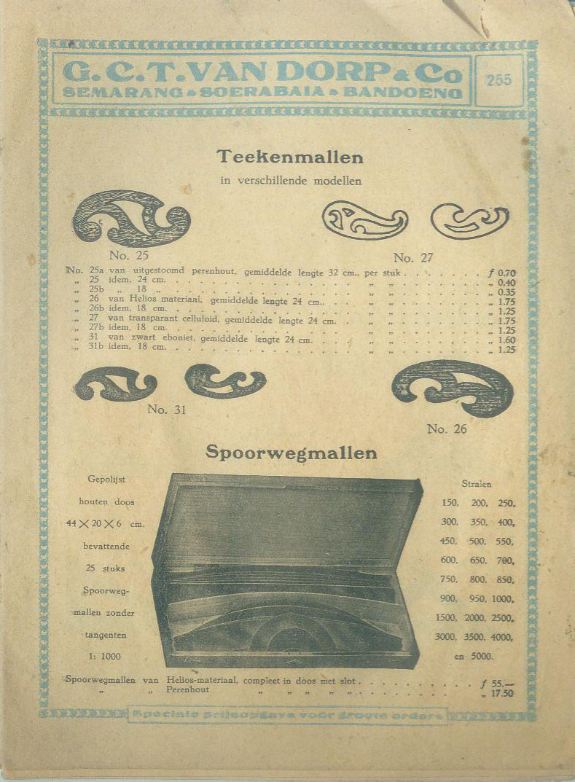

Slide 13
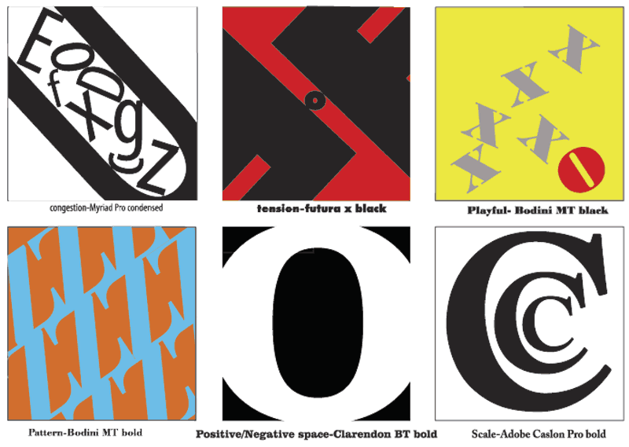
1893
Pemerintah Hindia Belanda mendirikan Percetakan Negara di Jakarta, pada waktu itu yang terbesar di Asia. Sementara itu di seluruh Indonesia sudah terdapat 6500 percetakan, 2700 di antaranya terdapat di Jakarta. Industri grafika dan dunia penerbitan di Indonesia pada waktu itu sudah mulai menyadari pentingnya desain grafis.

Slide 14
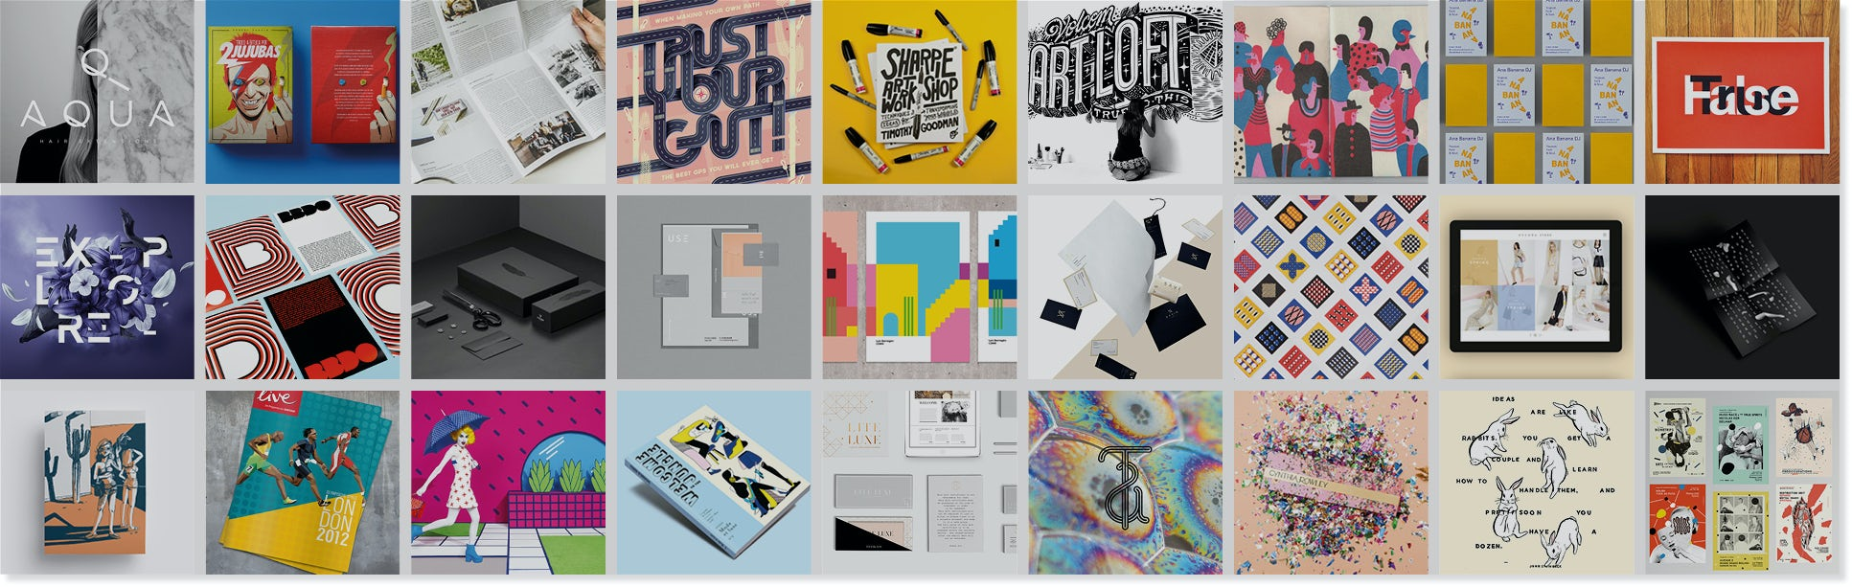
Laribu Meyoko, sekretaris Percetakan Negara: “Mengapa desain itu penting? Barang cetakan sama seperti manusia: penampilan lahiriahnya yang penting. Untuk memberi kesan yang baik, untuk menarik perhatian, untuk memberi kepercayaan. Desain grafis di Indonesia memiliki masa depan gemilang.”

Slide 15
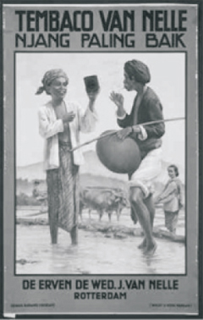

Slide 16
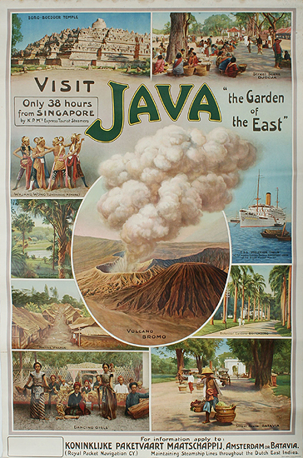

Slide 17

1938
Pada tahun 1938 berdiri PERSAGI (Persatuan Akhli Gambar Indonesia) di Jakarta yang dipelopori oleh Agus Djaja. Serikat pencetus awal seni rupa modern Indonesia.
PERSAGI berupaya membangun 'gaya Indonesia baru' yang dikembangkan dari paduan antara nilai estetik tradisi dan nilai estetik modern. Semasa kolonisasi Jepang di Indonesia, PERSAGI mendapat wadah yang bernama Keimin Bunka Shidoso
(Pusat Kebudayaan Jepang) yang didirikan pada tahun 1943.

Slide 18
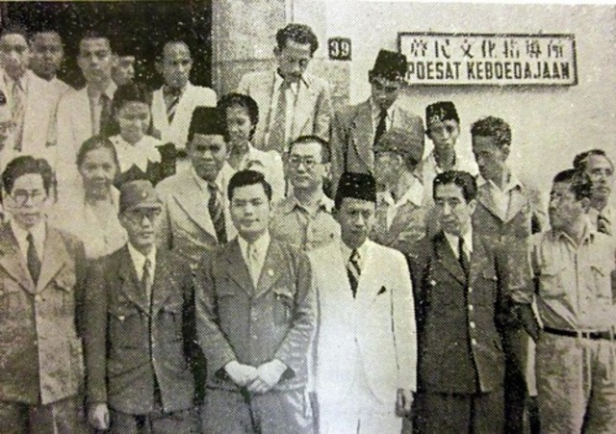

Slide 19
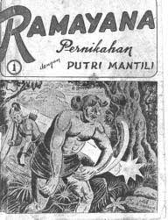

Slide 20

1945
Ketika Republik Indonesia diproklamasikan 1945, Saat itu, Affandi mendapat tugas membuat poster. Poster itu idenya dari Bung Karno, gambar orang yang dirantai tapi rantai itu sudah putus. Yang dijadikan model adalah Dullah. Kata-kata yang ditulis di poster itu idenya datang dari Chairil Anwar.
Yaitu “Bung, ayo bung!”

Slide 21
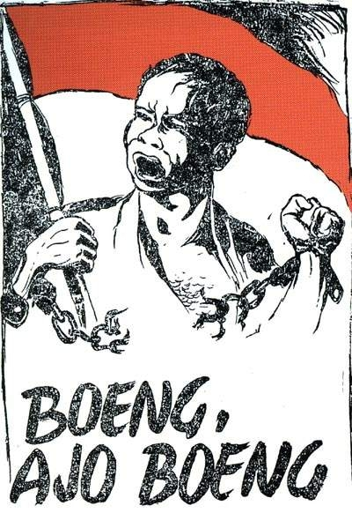

Slide 22
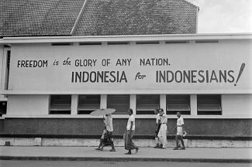

Slide 23
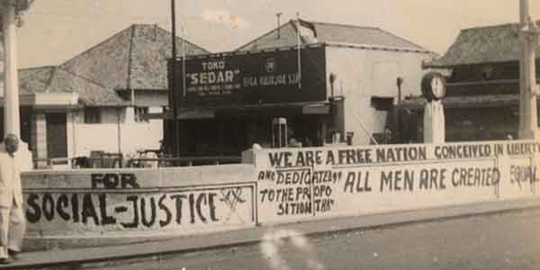

Slide 24
Sekian

